Slide 1
PROGRAMLAMA DİLLERİNİN PRENSİPLERİ
Yapısal Programlama Kavramı
Hafta 7

Slide 2
YAPISAL PROGRAMLAMA KAVRAMI
Yapısal programlama, program tasarımı ve yazılmasını kurallara bağlayan ve disiplin altına alan bir yaklaşımdır.
Yapısal programlamada problem çözümü daha kolay alt problemlere (modül) bölünür. Her bir alt problem (modül) daha düşük seviyedeki alt seviyelere bölünür.

Slide 3
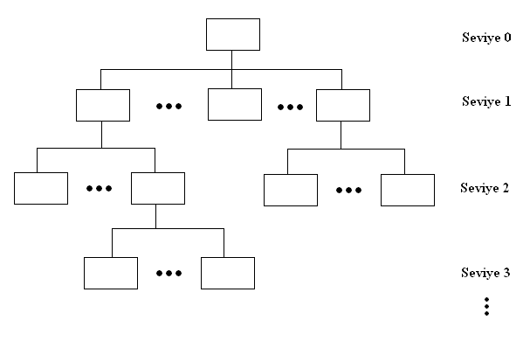
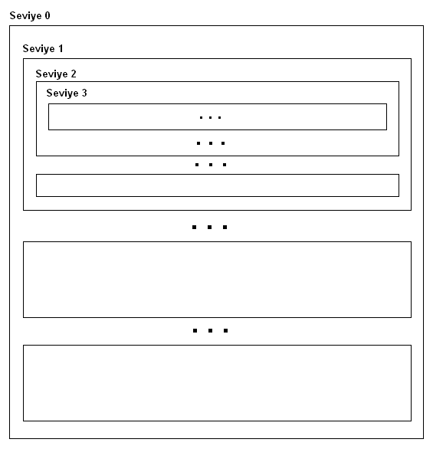
YAPISAL PROGRAMLAMA KAVRAMI
Bu işlem, aşağıdaki şekilde de görülebileceği gibi her bir modülün kolaylıkla çözülebileceği seviyeye kadar devam eder.
En üst seviyede çözümün ana mantığının sergilendiği ana modül yer alır. Alt seviyelere indikçe izlenecek adımlar ile ilgili ayrıntılar artar.

Slide 4
YAPISAL PROGRAMLAMA KAVRAMI
Modüler program tasarımında her modül diğerlerinden bağımsız olmalıdır. Kontrol her modüle bir üst seviyedeki modülden geçmeli ve modül işlendikten sonra tekrar aynı modüle iletilmelidir.
Modüllerin tanımlanmasında, (algoritma parçası olduğu için) sözde kod (pseudo-code) veya akış diyagramı kullanılır.
Bir modülün çözümünde kullanılacak algoritma, sözde kod ile veya kullanılacak programlama dilinin yapısına uygun bir şekilde akış diyagramı ile ifade edilirse programa geçiş büyük ölçüde kolaylaşır.

Slide 5
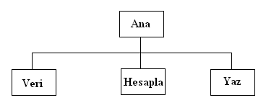
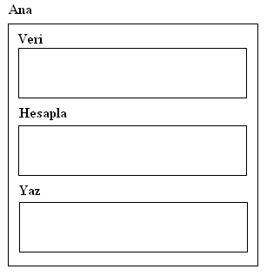
YAPISAL PROGRAMLAMA KAVRAMI
Örnek:
Problem: 1’den n’ ye kadar olan tam sayıların toplamını bulmak.
Problem çok kolay olmasına rağmen modüler programlamaya bir örnek olması açısından aşağıdaki şekilde bir tasarım düşünelim;

Slide 6
Yapısal Programlama (Devam)
Yapısal programlama, programlardaki akış denetimini aşağıdaki üç temel yapı ile sağlamaktadır.
Sıralı yapı
Sorgu (Seçimli) yapı
Tekrar (Yinelemeli) yapı

Slide 7
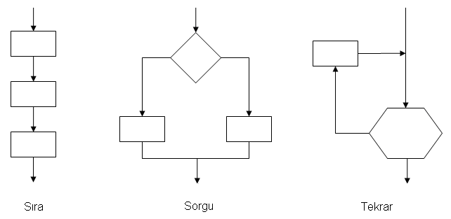

Slide 8
Sıralı Yapı-Sorgu-Yinelemeli
Bir programda yer alan iki veya daha fazla program deyimi göründükleri sırada çalıştırılır.
Programdaki iki veya daha fazla yol arasından biri seçilir.
Programdaki herhangi bir komutun istenilen sayıda çalıştırılmasını gerçekleştirmek mümkündür.

Slide 9
Yapısal programlama, programlarda koşulsuz olarak akışı değiştiren goto gibi deyimlere yer vermez.
Yapısal programlama, günümüzde yararlarını kanıtlamış bir programlama tekniğidir.

Slide 10
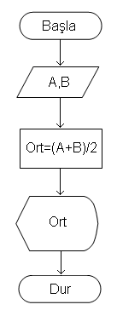
Sıra yapısı
Örneğin;
Klavyeden girilen iki sayıyı okuyup aritmetik
ortalamasını hesaplayan ve sonucu ekrana
yazan bir programın akışı yandaki şekilde
ifade edilebilir;

Slide 11
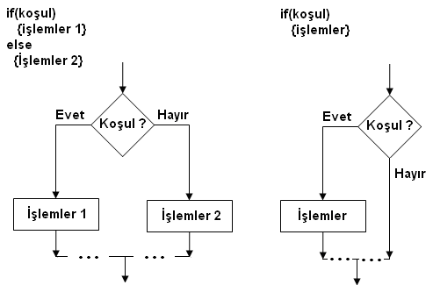
Seçim Yapıları

Slide 12
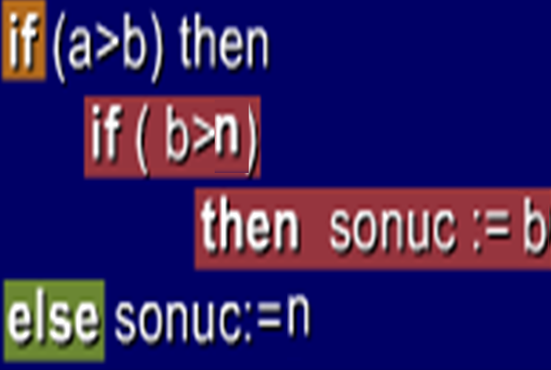
Yuvalanmış IF ve sallanan-else (dangling ELSE) problemi

Slide 13
Birleşik Deyimler:
Her else deyimi kendisine en yakın eşleşmemiş then deyimi ile eşleştirilmelidir.
İçiçe if deyimlerinde sallanan else probleminin çözümü için ikinci if-then yapısı birleşik deyim yapılmalıdır.
Birleşik deyimler, bir dizi deyimin tek bir deyime soyutlanmasını sağlarlar.
Pascal'da begin ... end yapısı, C'de ise { … } yapısı kullanılmaktadır.

Slide 14
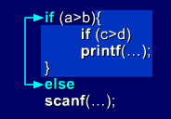

Slide 15
If Deyimlerinin Sonlandırılması
C ve Pascal'da if deyimi sözdizimi, then veya else'den sonra tek bir deyim yer almasını, daha çok deyim bulunması durumunda ise birleşik deyim oluşturulmasını gerektirir.
Bu sözdizimdeki eksiklik, örneğin C'de birleşik deyimlerin kapanışı için kullanılan "}" unutulsa bile, derleme sırasında sadece eksik "}" uyarısı verilmesidir.

Slide 16
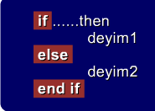
if- then- else yapısının sonunu belirten özel bir kelime

Slide 17
Kısa devre ve tam değerlendirme
If (x>5) AND (y >20) then ……..
If (x>5) OR (y >20) then ……..

Slide 18
Pascal ve C'nin çoğu gerçekleştirimi, kısa devre değerlendirmeyi uygulamaktadır.
Ada'da ise and then ve or else olmak üzere kısa devre değerlendirme için ayrı işlemciler tanımlıdır.

Slide 19
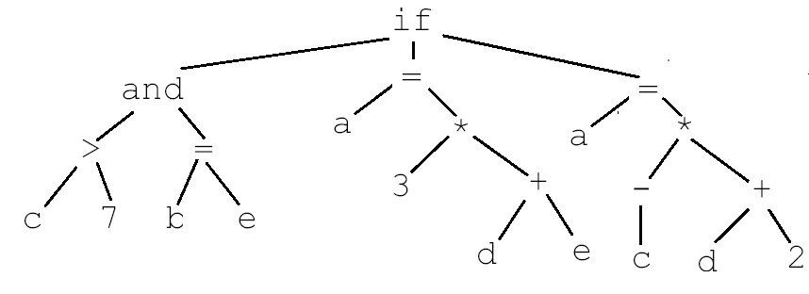
Yapısal Programlama
if ((c>7) && (b==e)) then a=3 *(d+e)
else a=-c*(d+2)

Slide 20
if c >7 goto L1
goto L3
L1: if b = e goto L2
Goto L3
L2: t1 := d + e
t2 := 3
t3 := t2 * t1
a := t3
goto L4
L3: t4 := d + 2
t5 := -c
t6 := t5 * t4
L4: a := t6

Slide 21
for i := op1 to op2 step op3
instructions
endfor
i := op1
if step < 0 goto L2
L1: if i > op2 goto L3
instructions
i := i + step
goto L1
L2: if i < op2 goto L3
instructions
i := i + step
goto L2
L3:
High-level
Medium-level

Slide 22
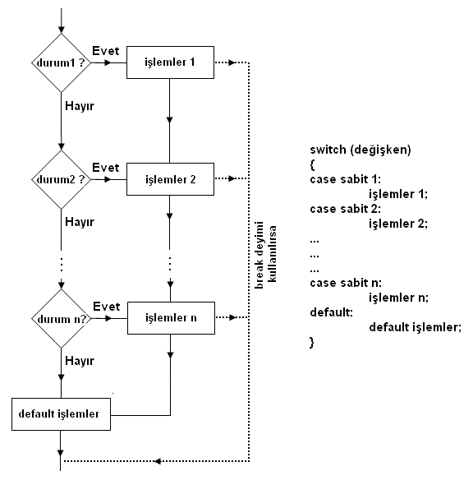
Çoklu Seçim Deyimi
Programdaki akışı belirleyen ikiden fazla yol varsa çoklu seçim deyimi kullanılır.

Slide 23
“switch - case” seçme yapısı
Örnek: “switch”– “case” seçme yapısı için örnek bir C/C++ programı;
switch (a) {
case '1': printf("cok zayif \n"); break;
case '2': printf("zayif \n"); break;
case '3': printf("orta \n"); break;
case '4': printf("iyi \n"); break;
case '5': printf("pekiyi \n"); break;
default: printf("yanlis secim \n");
}
getch(); }

Slide 24
3.Yineleme YapılarıDöngü (loop)
Bir programda yer alan bir komut yada komut gurubunun istenilen sayıda çalıştırılmasını sağlayan yapılara yineleme yapıları denir.
Döngü Çeşitleri
sayaç denetimli döngüler
mantıksal denetimli döngüler

Slide 25
a)Sayaç Denetimli Döngüler
Bir sayaç denetimli döngüde, döngü değişkeni adı verilen bir değişken sayaç değerini gösterir.
Bu sayaç değerinin başlangıç değeri, bitiş değeri ve ardışık iki değeri arasındaki farkı gösteren adım büyüklüğü, bir sayaç denetimli döngü gövdesinin kaç kez yineleneceğini belirler.
Başlangıç değerinden başlayan döngü değişkeni, her yineleme için, adım büyüklüğü değerine göre artırılacak veya azaltılacaktır.

Slide 26
C
C'de sayaç denetimli döngü tasarımının genel şekli aşağıdaki gibidir.
FOR (İFADE1; İFADE2; İFADE3)
for (sayac=0; sayac>25;sayac++)
T=T+sayac;
Birinci parametre döngü sayacına başlangıç değeri verilmesi,
ikinci parametre koşulu ve
üçüncü parametre her çevrimde sayacın nasıl artacağını/eksileceğini ifade eder.

Slide 27
Algoritmalar
Örnek yazılım formatları:
  for (k=1;k<50; k+=2)
  for (k=5;k<=n; k++)
  for (x=50;x>10;x--)
  for ( ;x<10;x++) /* başlangıç değeri daha önce atanmış olmalı */
  for (x=2;x<n; ) /* x döngü sayacı döngü içinde değiştirilmeli */

Slide 28
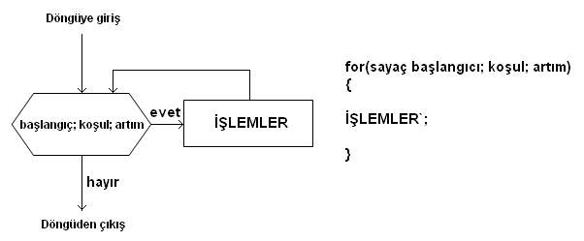
FOR Döngüsü
Aşağıda verilen şekilde “for” döngü yapısı akış diyagramı olarak gösterilmekte ve genel yazılım formatı verilmektedir;

Slide 29

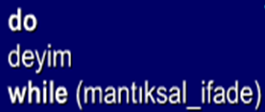
b)Mantıksal denetimli döngüler
Önce sınanan (pretest) döngü
Sonra sınanan (posttest) döngü

Slide 30
WHILE Döngüsü
“while” döngüsü “for” döngüsü gibi aynı işlemleri birçok kez tekrarlamak için kullanılır. Bu döngüde de koşul sınaması çevrime girmeden yapılır.
Koşul tek bir karşılaştırmadan oluşabileceği gibi birden çok koşulun mantıksal operatörler ile birleştirilmesi ile de oluşturulabilir.

Slide 31
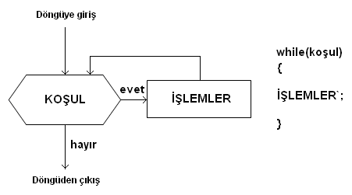
WHILE Döngüsü
Aşağıda verilen şekilde “while” döngü yapısı akış diyagramı olarak gösterilmekte ve genel yazılım formatı verilmektedir;

Slide 32
DO … WHILE Döngüsü
do … while” döngüsü diğer döngüler gibi aynı işlemleri birçok kez tekrarlamak için kullanılır.
Farklı olarak, bu döngüde koşul sınaması yapılmadan çevrime girilir ve işlem kümesi en az bir kere işletilir. Bu deyim yapısında da koşul sağlandığı sürece çevrim tekrarlanır.
Koşul tek bir karşılaştırmadan oluşabileceği gibi birden çok koşulun mantıksal operatörler ile birleştirilmesi ile de oluşturulabilir.

Slide 33
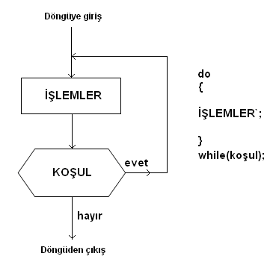
DO … WHILE Döngüsü
Yanda verilen şekilde “do … while” döngü yapısı akış diyagramı olarak
gösterilmekte ve genel yazılım formatı verilmektedir;

Slide 34

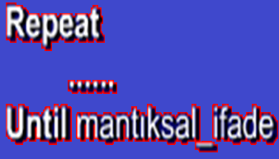
PASCAL
Ada

Slide 35
Akış Denetimini Değiştirme (Koşulsuz)
Yapısal programlama için, bir program içinde deyimlerin akışı denetlenmelidir. Ancak akış denetiminin değiştirilmesini sağlayan deyimler, yapısal programlama ilkelerine uymayan yapılar içerebilirler.
Programlama dillerinde yer alan go to deyimi ve döngülerden erken çıkış için veya döngünün bir geçişinin normalden önce tamamlanması için kullanılan deyimler, bu deyimlere örnek oluşturmaktadır.

Slide 36
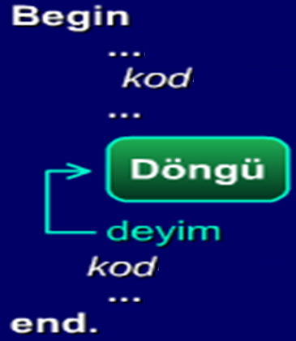

Slide 37
Goto Deyimi
Goto deyimi, bir programda akış denetimini koşulsuz olarak değiştirmeyi sağlayan deyimdir.
Sorunlara yol açabilir.
Programların okunabilirliğini riske atar
Güvenilirliğini azaltır.
Bakım aşamasını zorlaştırır.
Programların etkin çalışmasını riske atar.
sphagetti kod

Slide 38
Popüler diller goto deyimine yer vermeyi tercih edebilirler. Fakat kullanımını kısıtlarlar.(Pascal, C, …)

Slide 39
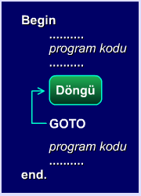

Slide 40
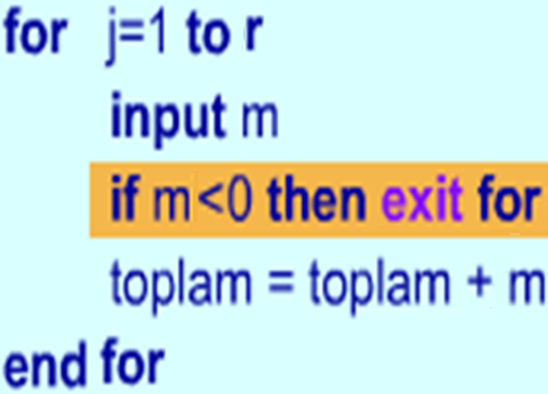
QuickBASIC

Slide 41
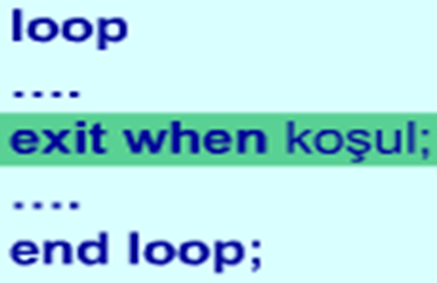
Ada

Slide 42
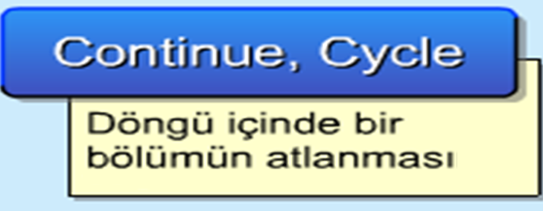
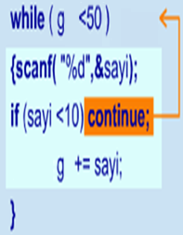
C
continue deyimi.

Slide 43
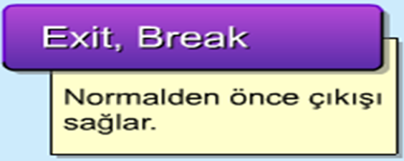
C
break deyimi

Slide 44
Özet
Yapısal programlama, program tasarımı ve yazılmasını kurallara bağlayan ve disiplin altına alan bir yaklaşımdır.
Yapısal programlama:
Programların anlaşılabilirliğini artırır.
Bir programın hatalarının ayıklanmasını kolaylaştırır.
3. Programın sınanmasını ve düzeltilme zamanını kısaltır.
4. Bir programın niteliği, güvenilirliği ve etkinliği artar.

